Slide 1
PHP Materi – 9 part 2
Membuat Aplikasi ( PHP + MySql )
Modul Penilaian [ ADMIN ]

Slide 2
View Penilaian
Memilih field apa saja yang sekiranya penting untuk ditampilkan di tabel
Lakukan insert untuk data dummy pada 4 tabel (dosen, mahaiswa, guru dan nilai) melalui aplikasi atau bisa melalui gui phpmyadmin
Tabel mahasiswa
Tambahkan 1 data mahasiswa berikut (password : 1234, md5)

Slide 3
Tabel matakuliah
Tambahkan 2 matakuliah ini :
Tabel dosen
Tambahkan 2 data dosen berikut (password : 1234, md5)
Tabel nilai

Slide 4
View Penilaian [ 2 ]
Pilih field apasaja yang akan dimunculkan dihalaman view nilai
Lakukan query, sehingga menampilkan data berikut:
Simpan query tersebut dan buat view untuk nilai dengan nama file nilaiView.php dengan output sama dengan query yang telah dilakukan.
Ket : nilai akhir = ( 0.2 * nl_tugas) + ( 0.4 * nl_uts ) + ( 0.4 * nl_uas )

Slide 5
View Penilaian [ 3 ]
View ini, hampir sama dengan view mahasiswa yang telah anda buat sebelumnya, yang membedakan adalah field yang dimunculkan.
Output nya sebagai berikut :
Ket : hyperlink untuk
Tambah data nilai → nilaiAdd.php
Edit → editNilai.php
Hapus → deleteNilai.php

Slide 6
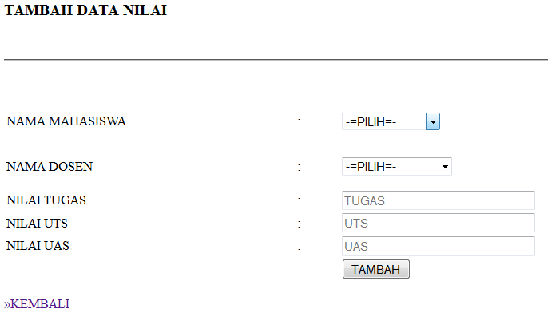
Tambah Penilaian
Buat halaman tambah dengan view seperti ini
(nama file : nilaiAdd.php)
Element name untuk masing-masing filed:
→ mhs
→ dosen
→ tugas
→ uts
→ uas

Slide 7
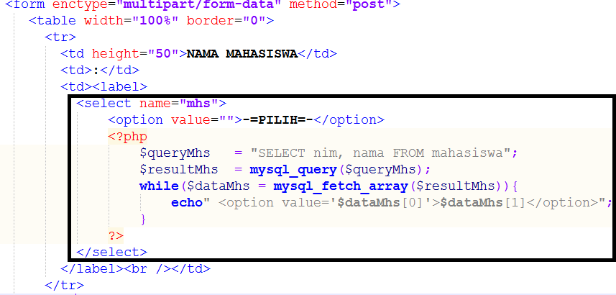
Tambah Penilaian [ 2 ]
Tambahkan include untuk koneksi di baris paling atas
Untuk memilih nama mahasiswa dan nama dosen, kita query dari masing-masing tabel. Berikut caranya :

Slide 8
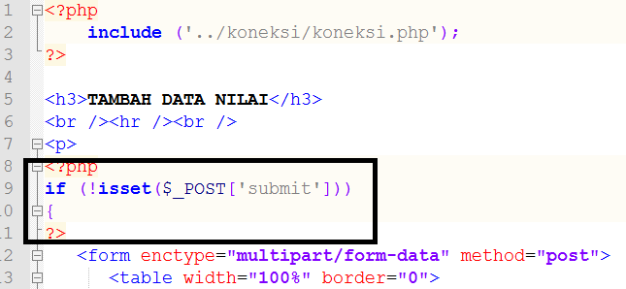
Tambah Penilaian [ 3 ]
Lakukan hal yang sama untuk memilih dosen (bedakan nama variable nya)
Tambahkan kondisi dan fungsi isset di atas form :

Slide 9
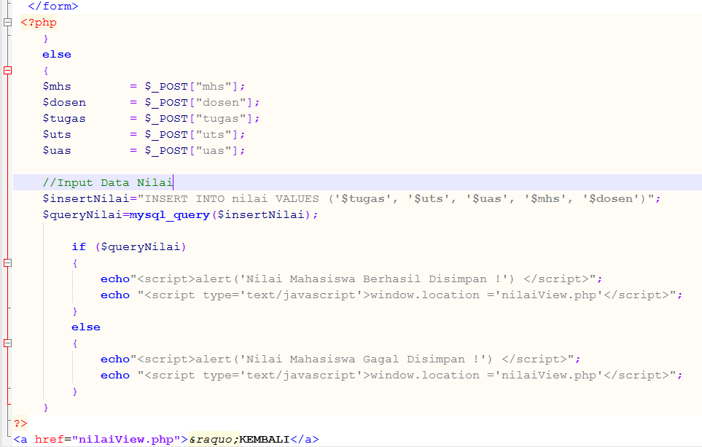
Tambah Penilaian [ 4 ]
Tambahkan setelah </form> script berikut :
JALANKAN PROGRAM

Slide 10
LATIHAN
BUAT FUNGSI HAPUS DAN EDIT NYA !!
BUAT FUNGSI CARI BERDASARKAN NIM !!

